Slide 1

Gra w statki UEC2 - MTM
Akademia Górniczo-Hutnicza im. Stanisława Staszica w Krakowie
AGH University of Science and Technology
10.09.2020

Slide 2
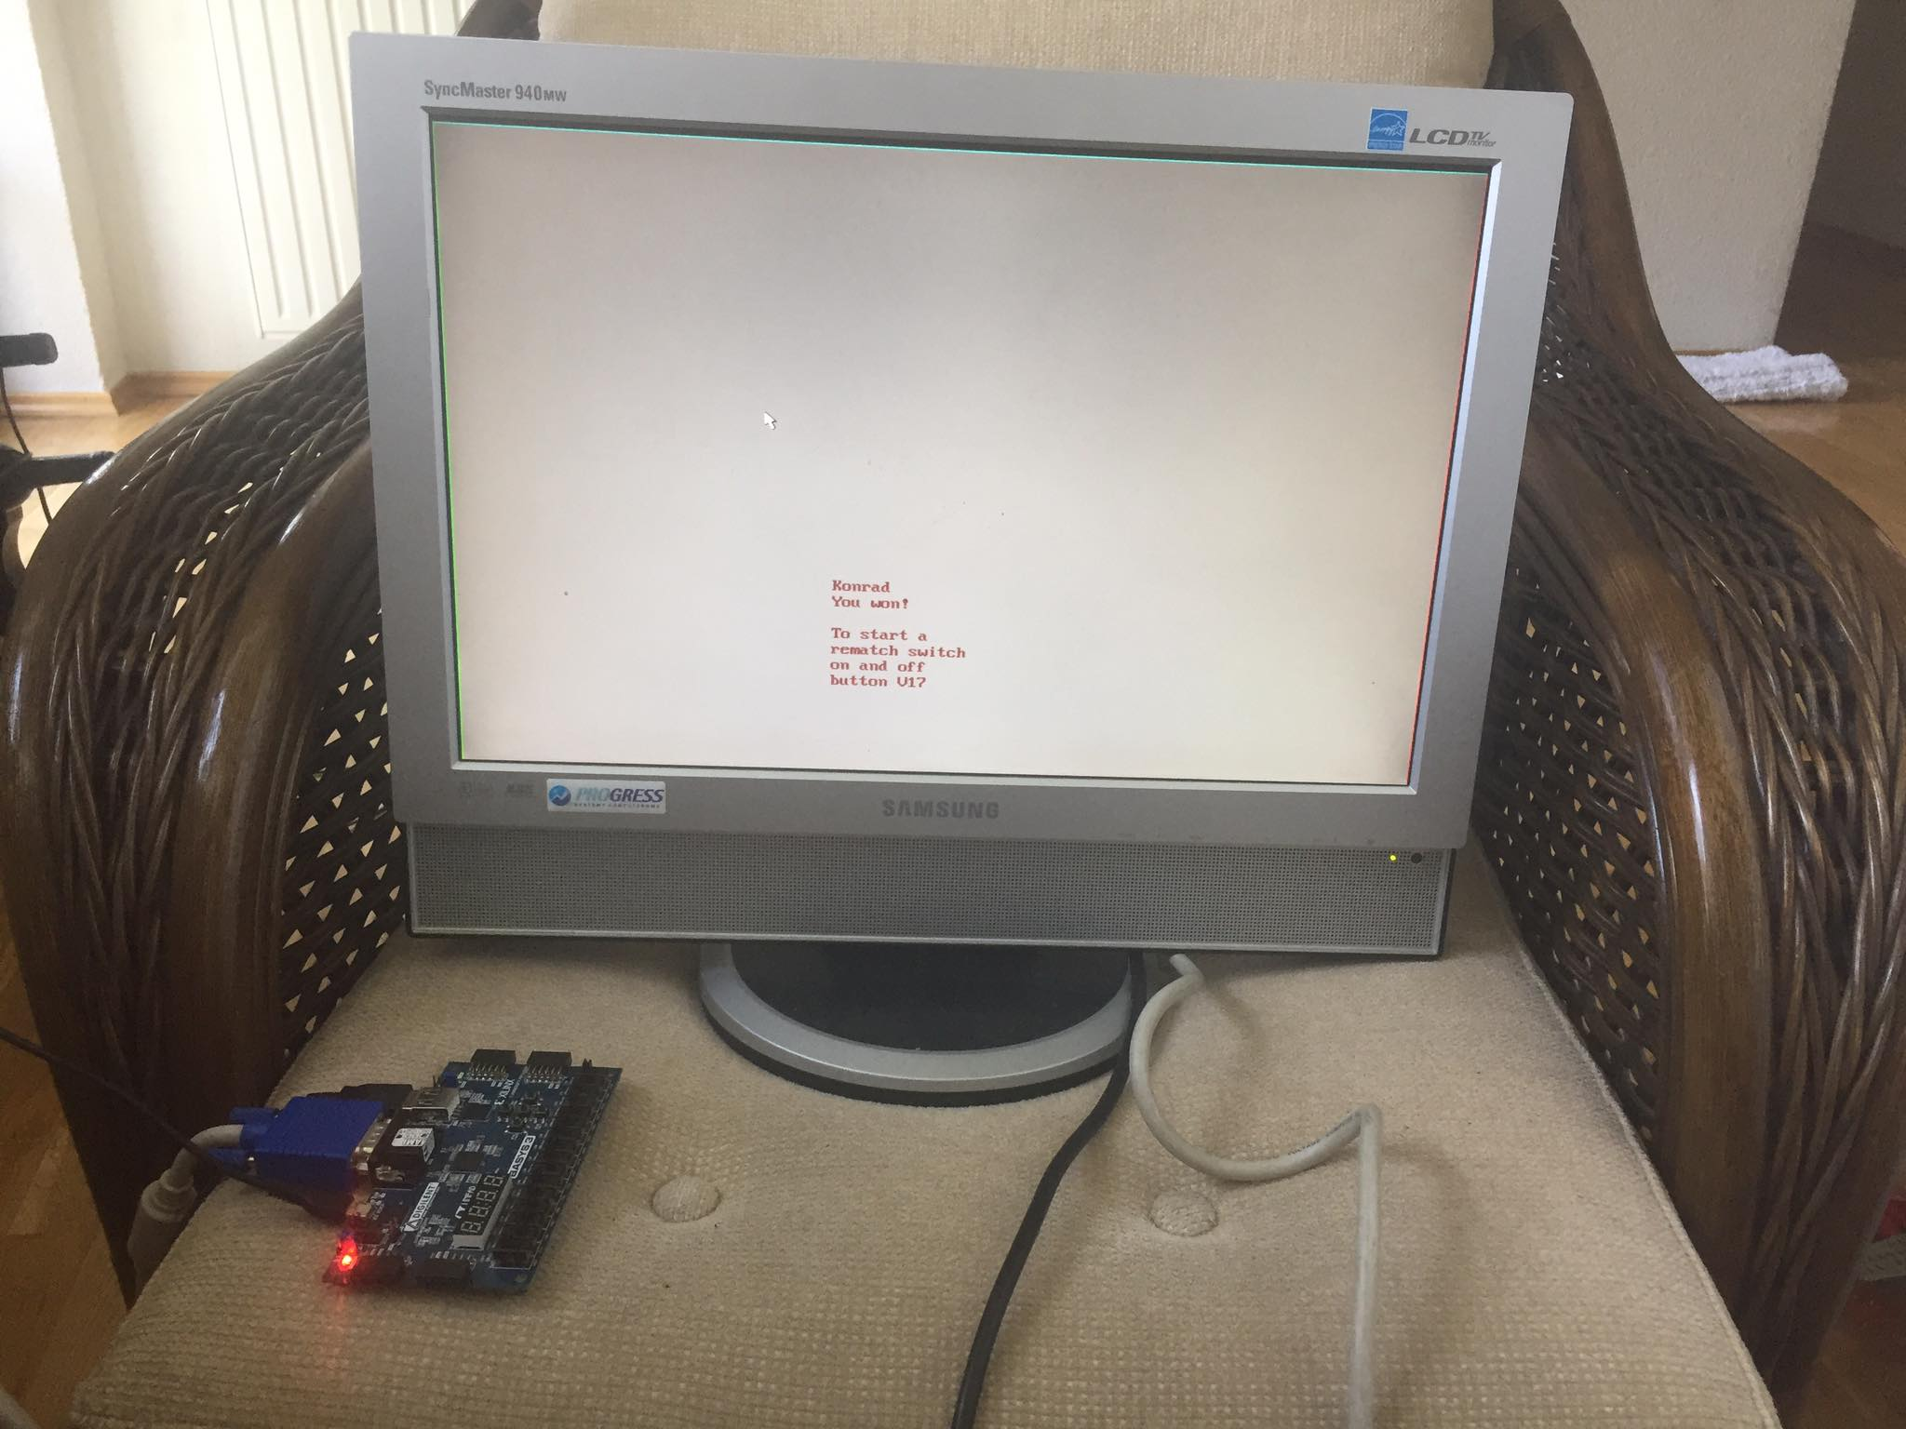
Wygląd stanowiska

Slide 3
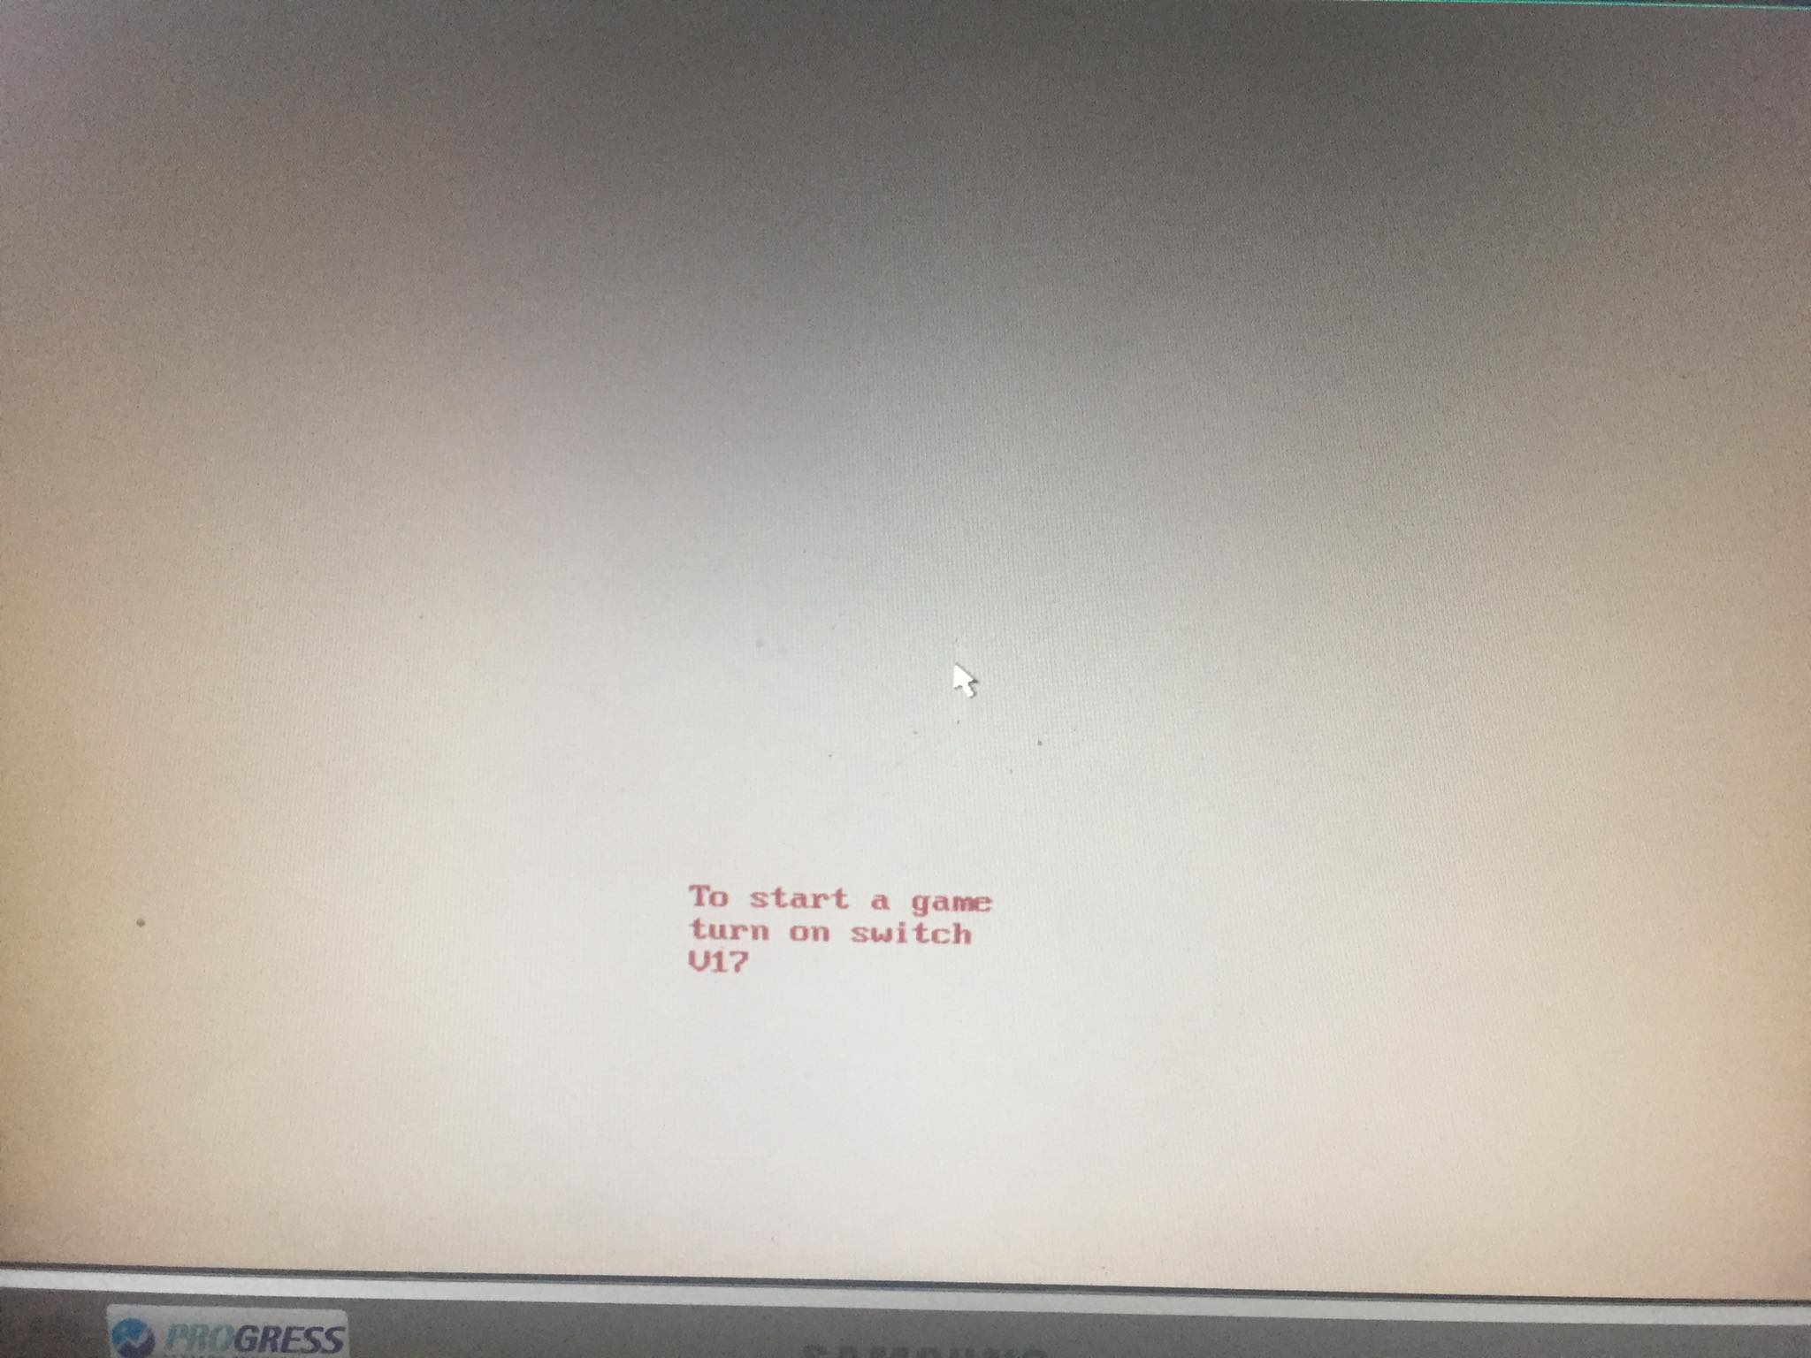
Start gry
Postępując według instrukcji na ekranie aby wystartować grę należy włączyć na płytce przełącznik V17

Slide 4
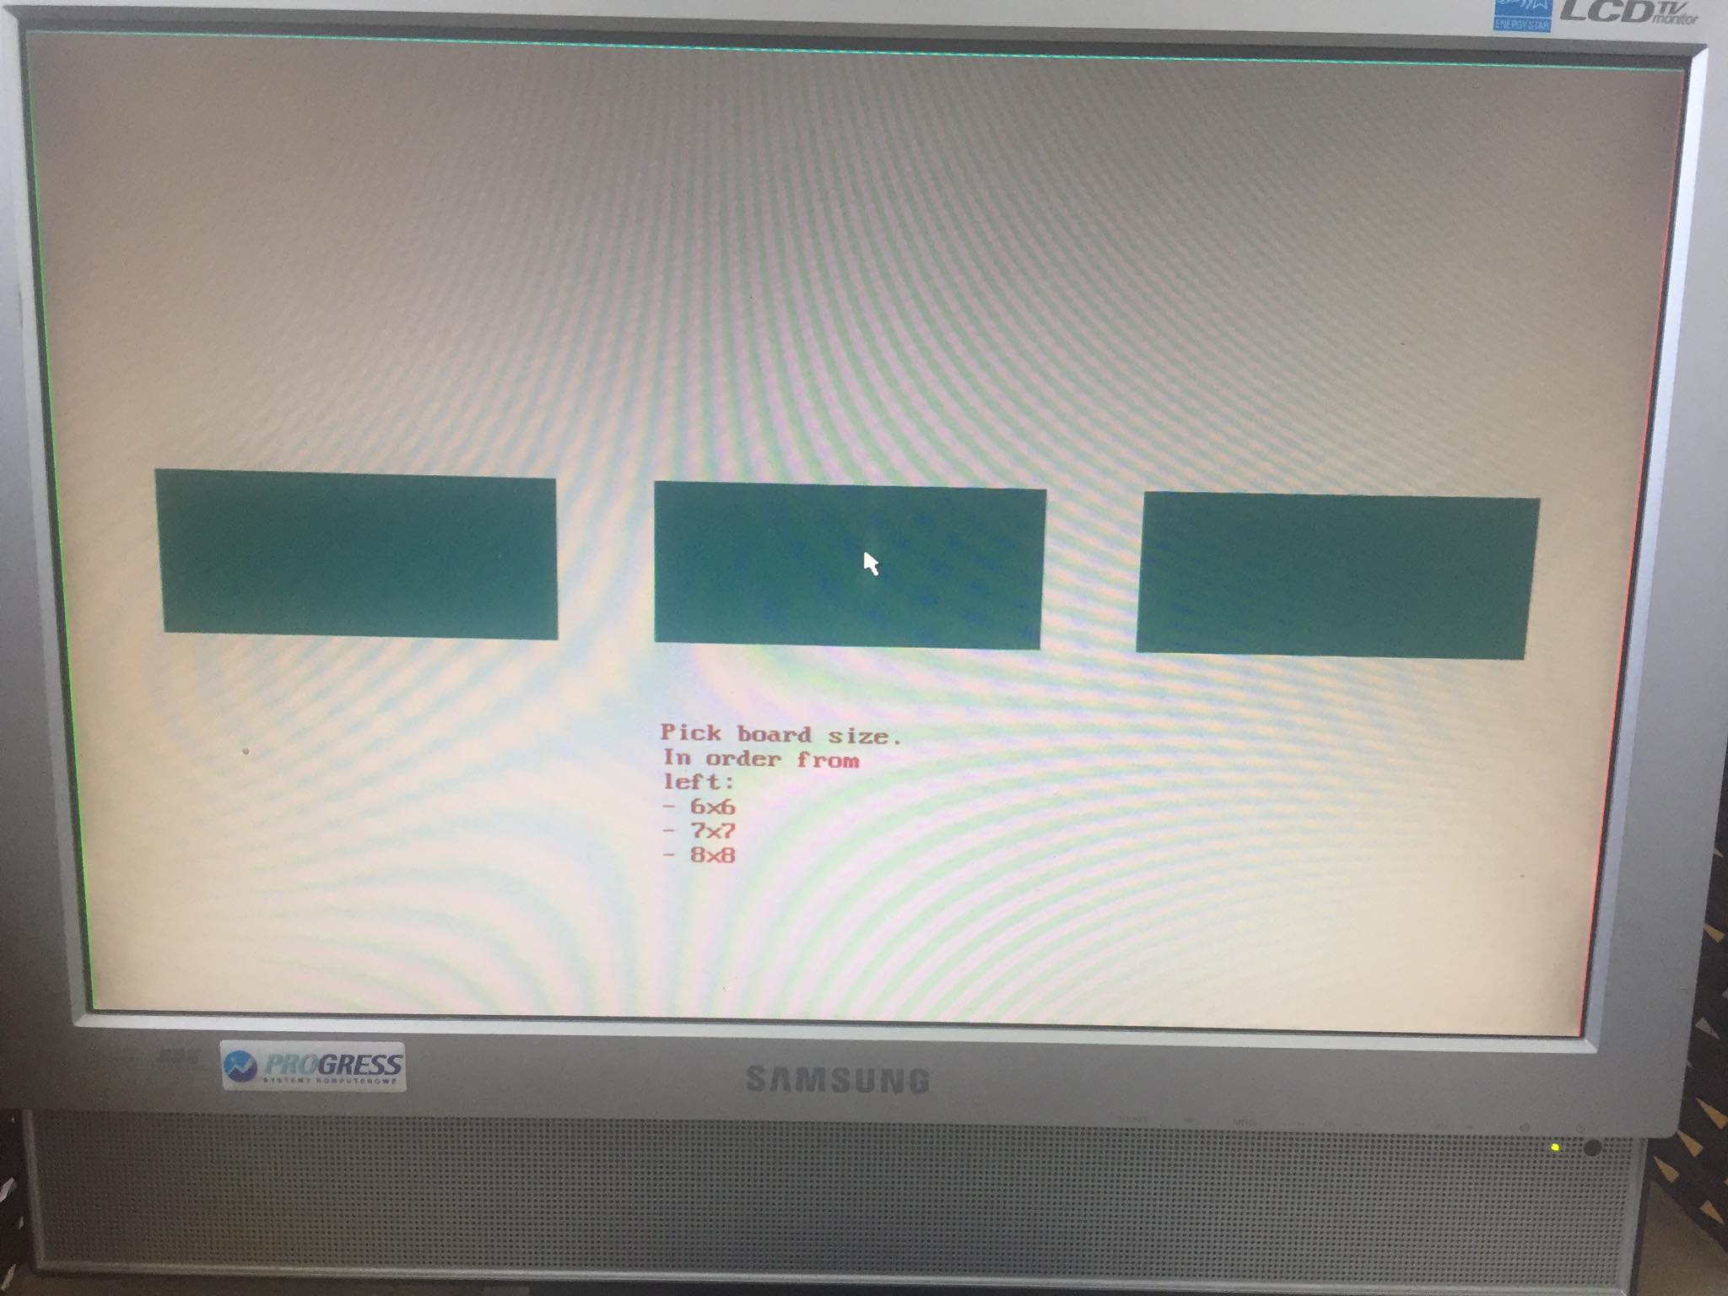
Plansza
Następnie przy użyciu myszy należy wybrać rozmiar planszy na jakiej będziemy chcieli grać.

Slide 5
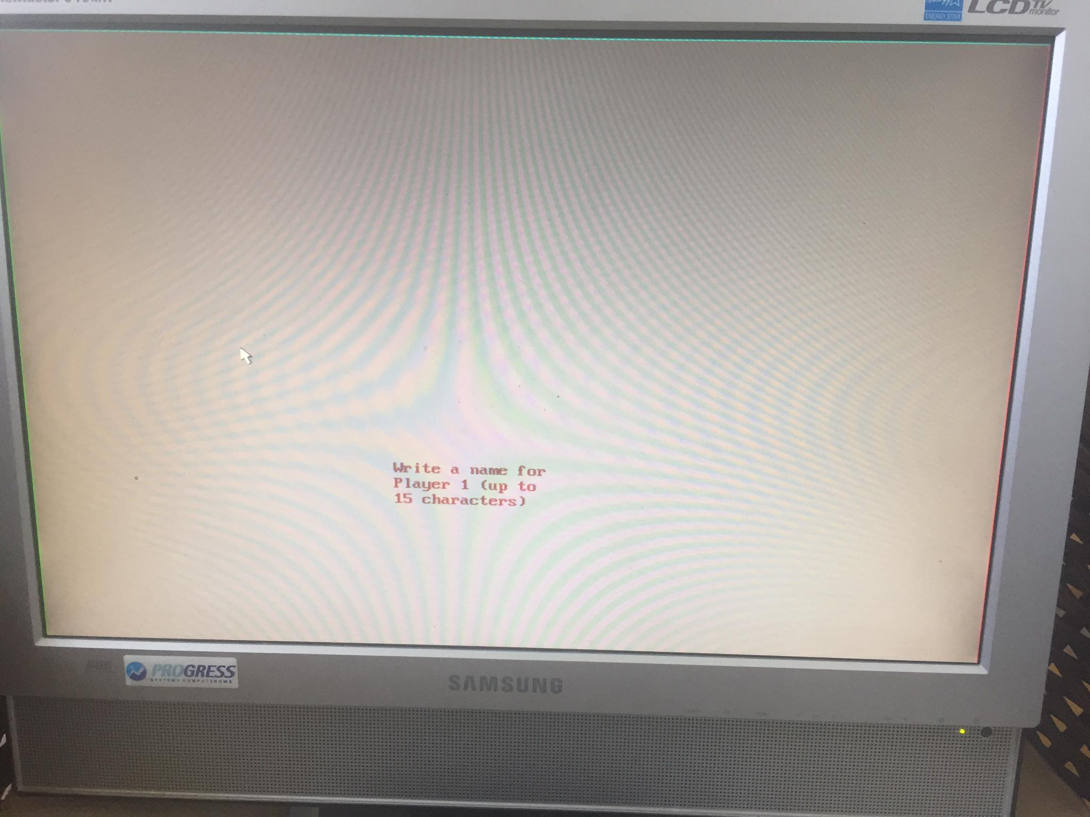
Nazwy graczy
Po uruchomieniu płytki, przy użyciu klawiatury musimy wpisać nazwy kolejno obu graczy.

Slide 6
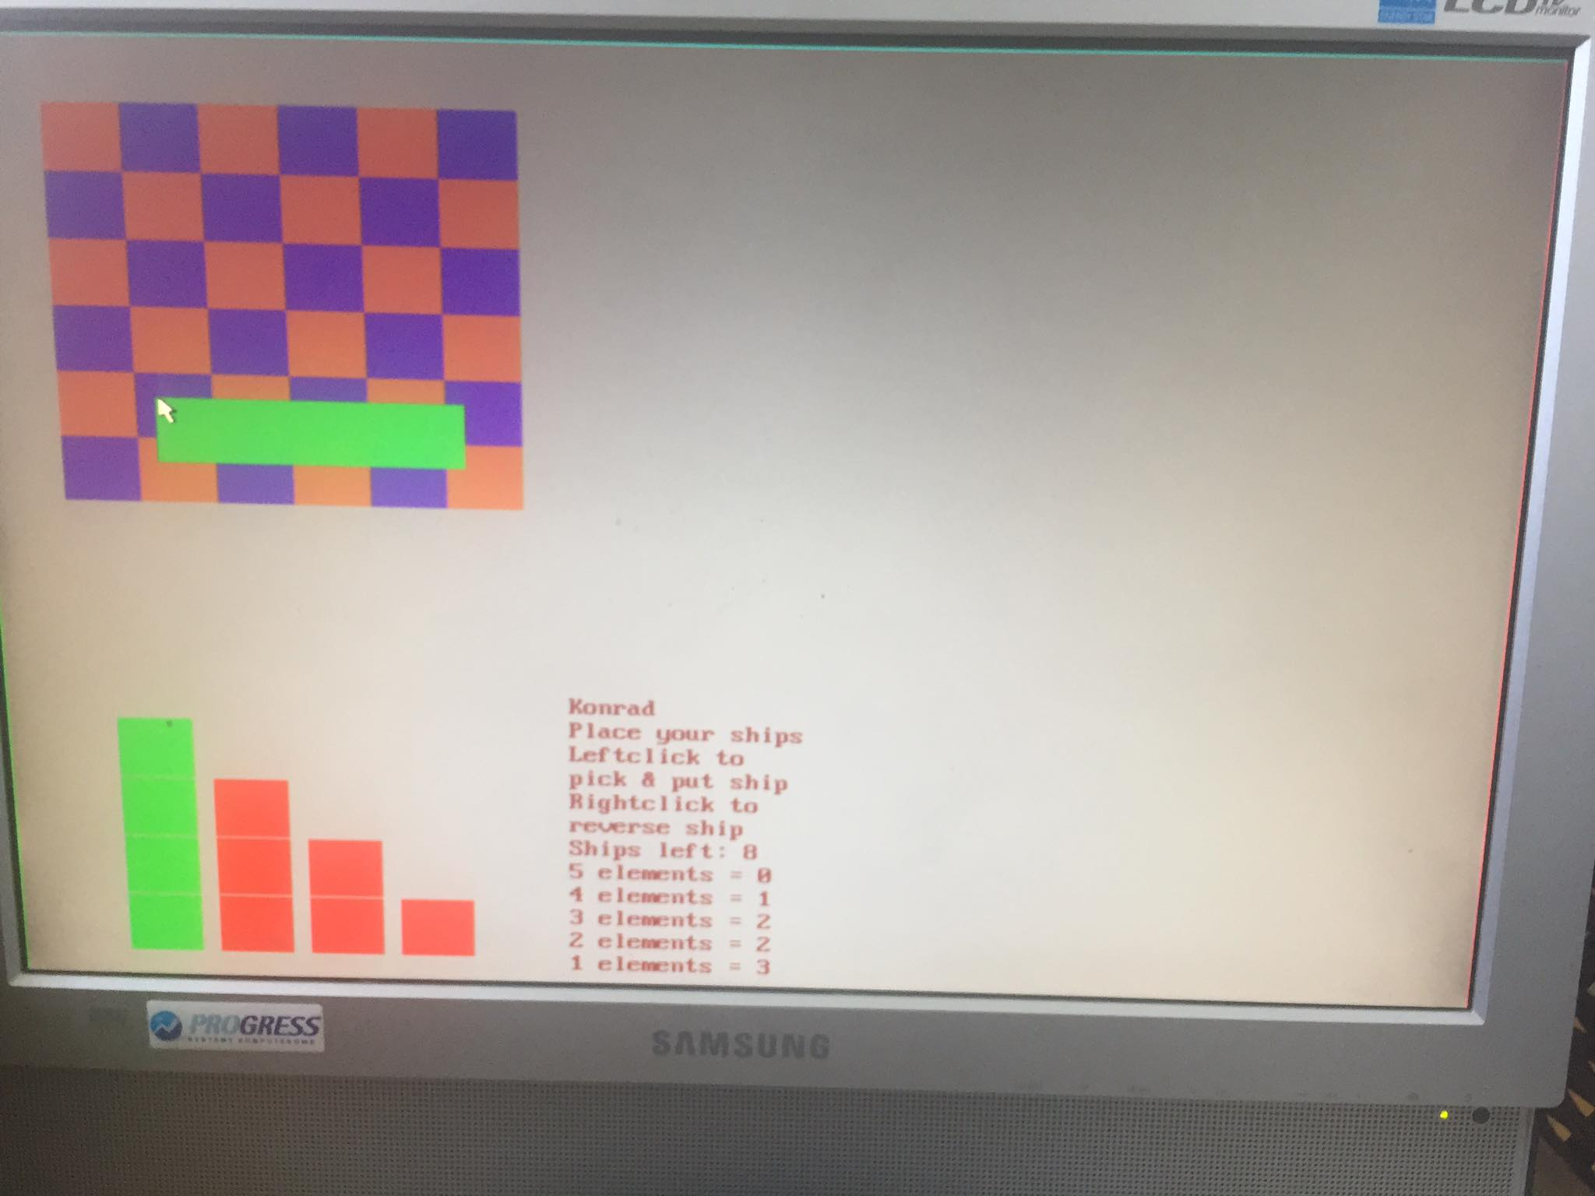
Ustawianie statków
Za pomocą naciśnięcia lewego przycisku myszki wybieramy statki (prostokąty) znajdujące się poniżej planszy i ustawiamy je na planszy kolejnym naciśnięciem lewego przycisku myszy, zaczynając od kwadratu, w którym aktualnie znajduje się kursor.

Slide 7
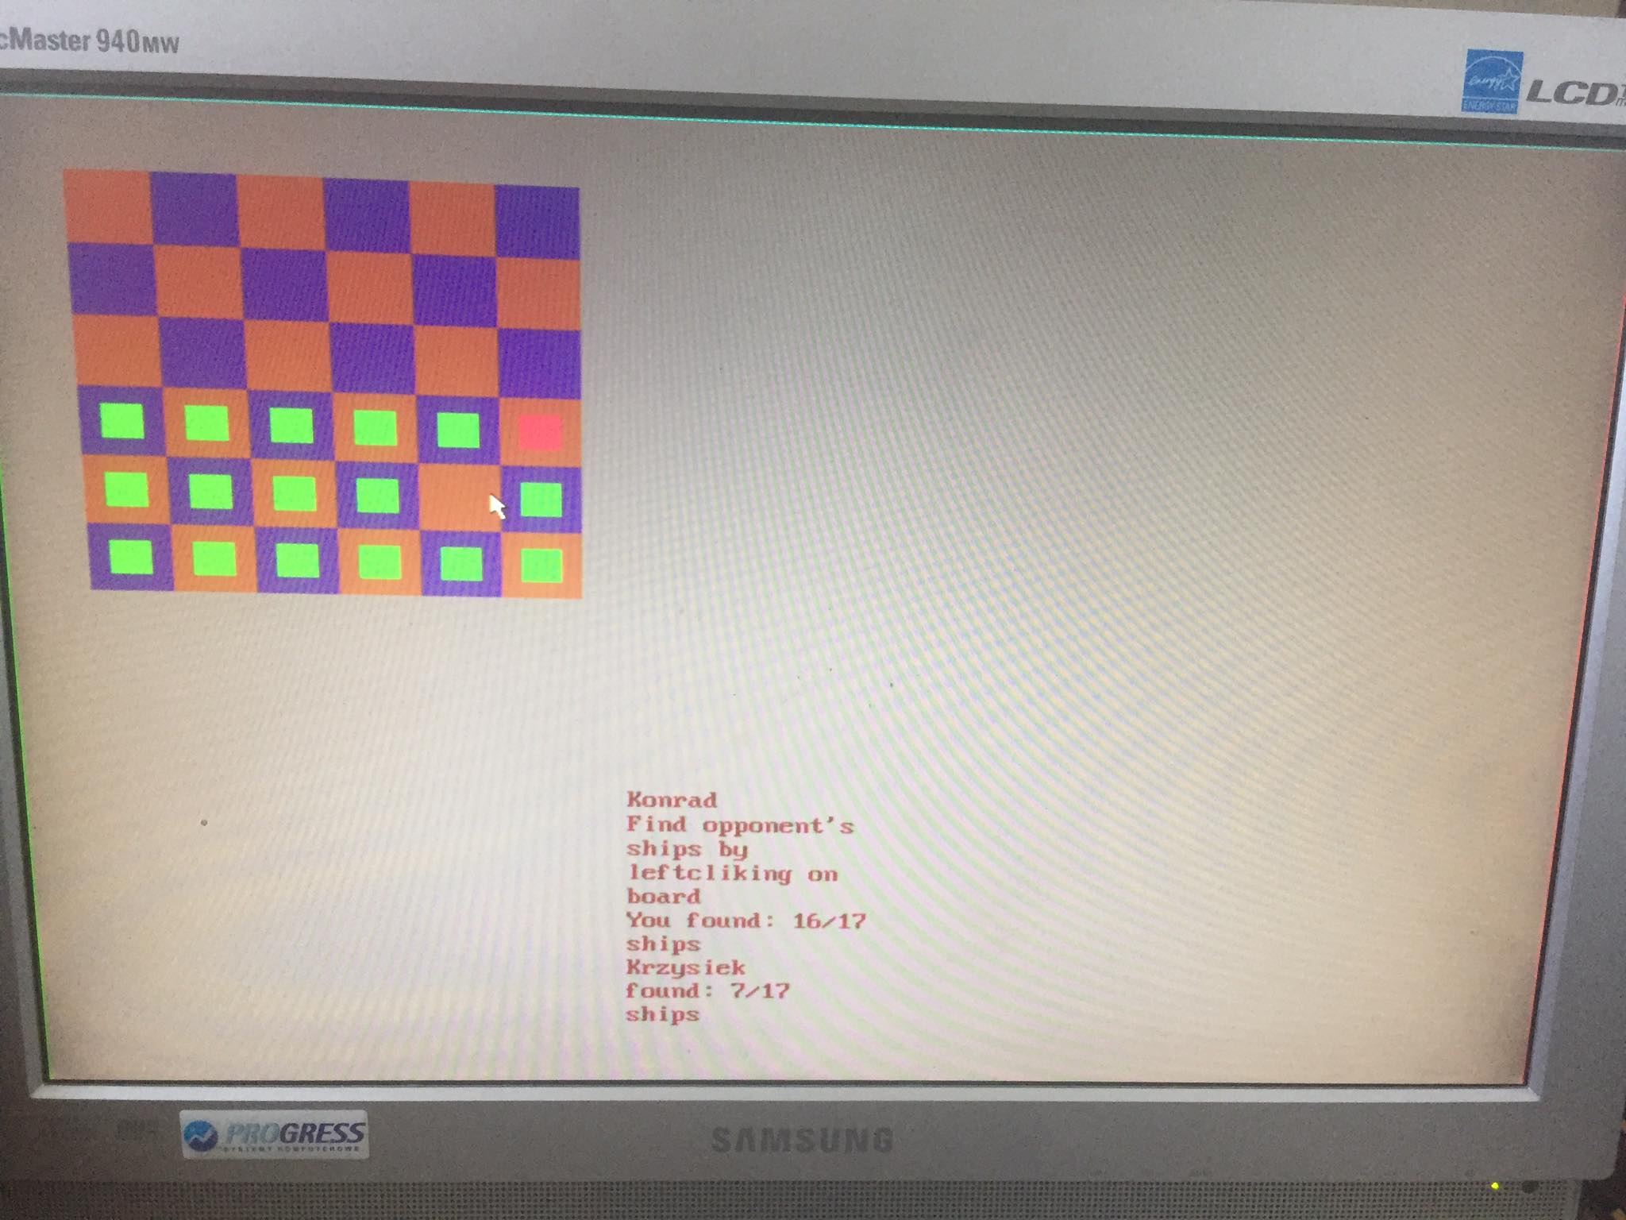
Strzelanie w statki
Aby spróbować „ustrzelić” statek przeciwnika w danym polu, wybieramy je lewym przyciskiem myszy.

Slide 8
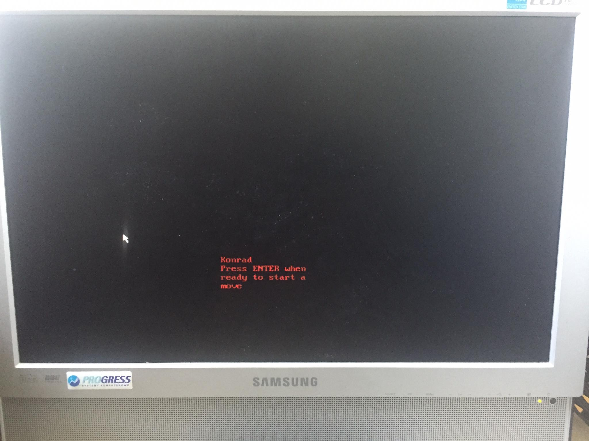
Zmiana gracza
Aby żaden z graczy nie widział usatwienia statków przeciwnika, po danej akcji wyskakuje czarny ekran i aby przełączyć się na kolejną osobę należy nacisnąć ENTER.

Slide 9
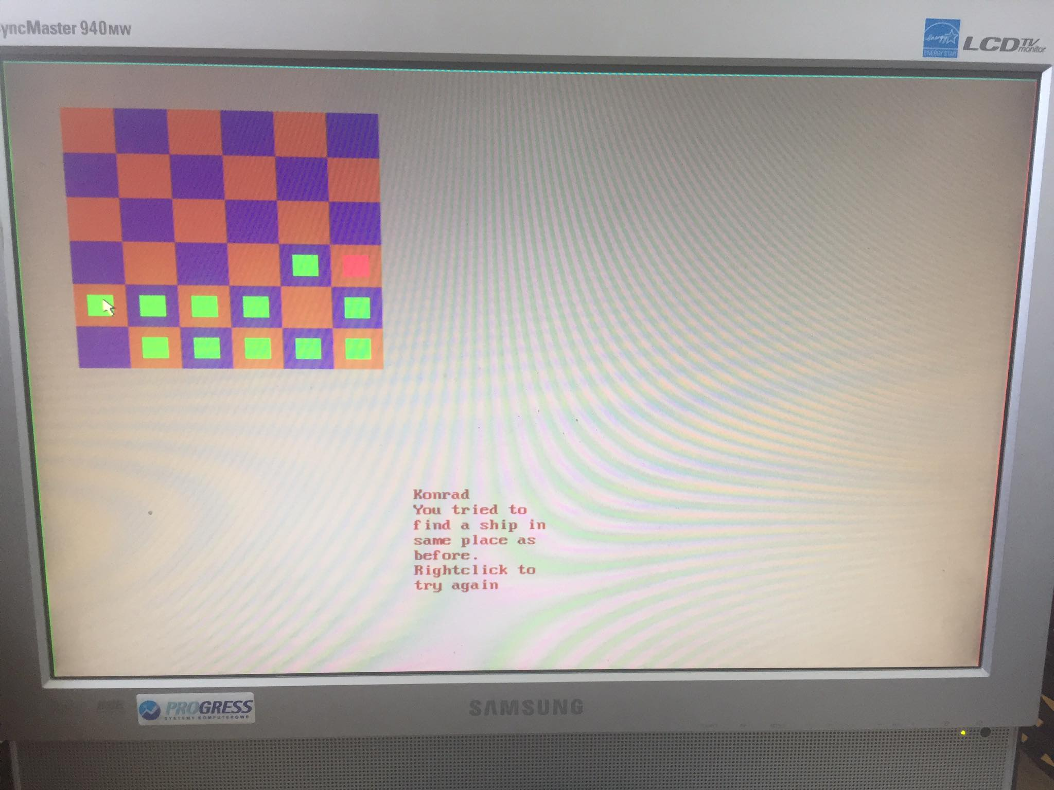
Błąd
Jeżeli występuje błąd, wyświetlany jest stosowny komunikat. Aby wyjść ze stanu błędu należy nacisnąć prawy przycisk myszy.

Slide 10
KONIEC
Przygotowali :
Krzysztof Miśkowicz oraz Konrad Hoerner

